Slide 1
PLANIFICACIÓN DEL ENTRENAMIENTO
PARTE PRÁCTICA
PROF: FERNANDO MOLINARI

Slide 2
PASOS RECOMENDADOS EN LA PLANIFICACIÓN
Elegir las planillas TIPO para graficar la Planificación
Conformar el MEGACICLO 4 a 8 años (con los compromisos importantes)
Detallar en una PLANILLA el Calendario definitivo del Presente Año
Distribuir los A T R como puesta a punto para los TORNEOS ELEGIDOS
Definir el TIEMPO semanal TOTAL y el % en acciones FÍSICAS y TÉCNICAS
Armar el A T R tipo para la temporada
Distribuir el TIEMPO semanal para cada Capacidad FÍSICA y cada APARATO
Detallar la TAREA diaria

Slide 3
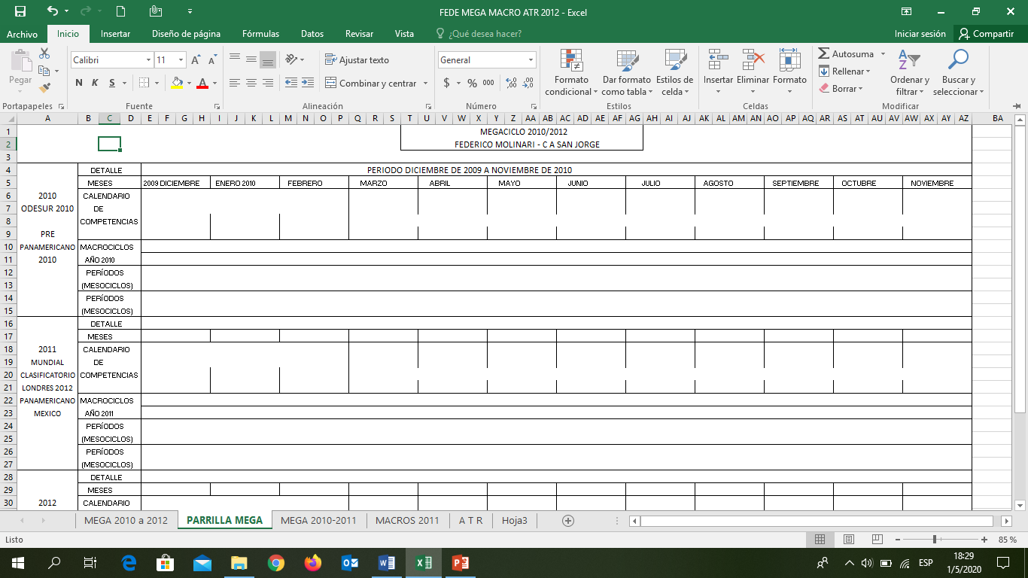
ELECCIÓN DE UNA PLANILLA TIPO PARA GRAFICAR LA PLANIFICACIÓN EXCEL - Distribución de columnas y filas en una planilla

Slide 4
MEGACICLO
Una mirada amplia hacia el futuro
OBJETIVOS del MEGACICLO
Dependerán:
Deportista afianzado en el ALTO RENDIMIENTO - o un JOVEN en EVOLUCIÓN
En el primer caso cada año dependerá de las COMPETENCIAS más importantes
En el segundo caso, cada año tendrá fines FÍSICO-TÉCNICOS y las competencias serán importantes, pero debemos tomarlas como controles de su CRECIMIENTO

Slide 6
MACROCICLO
A preparar un largo año de trabajo

Slide 7
Recuerden: el deporte en la actualidad contempla varios MACROCICLOS
dentro del año calendario
(ejemplo: GRAN SLAM TENIS – MAJOR GOLF)
Esta presentación basa en el A-T-R la conformación de los
MACROCICLOS
Distribuimos así los A T R teniendo en cuenta los TORNEOS ELEGIDOS

Slide 8
PERÍODO ANUAL - ELECCIÓN DE LOS ATR DEL AÑO - 1- Calendario de competencias anual Las más importantes definirán los ATR 2- Cantidad de horas de entrenamiento semanal y diario 3- Porcentaje de tiempo semanal destinado a Técnica – Física – Juego (series en gimnasia) 4- Determinar la cantidad de minutos semanales para cada Capacidad Física y cada Aparato 1- Detalle final del Calendario y definición de ATR

Slide 9
2- Definir el TIEMPO semanal TOTAL en minutos en cada momento del año
Para GRAFICAR el AÑO de trabajo, debo definir cuantos días entreno por semana, cuantas horas voy a entrenar por día
3- Definir el % en acciones FÍSICAS y TÉCNICAS
y la cantidad de SERIES en cada momento del año
TÉCNICA
Suelo – Arzones – Anillas
Salto – Paralelas – Barra
PREP. FÍSICA
Fueza Máxima y Pesas
Fueza Especifica y Postura
Pliometría – Velocidad
Resistencia – Flexibilidad
JUEGO/ SERIES

Slide 10
4- Determinar la cantidad de minutos semanales para cada Capacidad Física y cada Aparato

Slide 11
Armar el A – T – R TIPO para el AÑO
ACUMULACIÓN
de cargas
TRANSFERENCIA
a lo ESPECÍFICO
REALIZACIÓN
similar COMPETENCIA

Slide 12
ATR - PUESTA A PUNTO
SEMANAS ANTERIORES A UNA COMPETENCIA IMPORTANTE (máximo 8/9 semanas)
La cantidad de semanas dependerá de la separación entre las Competencias importantes
ATR
ACUMULACIÓN DE CARGAS 3 a 4 semanas
TRANSFORMACIÓN DE LAS CARGAS en el JUEGO (SERIES) Transferencia 3 a 4 semanas
REALIZACIÓN de toda la tarea de preparación para la COMPETENCIA (puesta a punto) 2 semanas

Slide 13
ACUMULACIÓN
3 semanas donde
acumulamos cargas

Slide 14
TRANSFERENCIA: luego de acumular cargas durante 3 semanas (ACUMULACIÓN)
La primera semana de Transferencia será de recuperación, para aumentar, luego, mucho el N° de series

Slide 15
REALIZACIÓN

Slide 16
En esta presentación vamos a analizar
el 1° ATR – TORNEO PROVINCIAL CLUBES
(semana 8 a 16)

Slide 17
ACUMULACIÓN
de cargas
De las tres semana de Acumulación de cargas analizamos la N° 10

Slide 18
ACUMULACIÓN
de cargas
SEMANA N° 10
Esta es una semana cuyo objetivo principal es la DEFINICIÓN de SERIES, faltando 6 semanas para la competencia.

Slide 19
DISTRIBUCIÓN DIARIA DE LA TAREA, DENTRO DE UNA SEMANA DE ACUMULACION

Slide 20
TRANSFORMACION
Resistencia a las series
Es el momento dónde la INTENSIDAD se hace máxima, preparando al deportista para resistir el JUEGO o las SERIES, de manera de poder realizar gran cantidad de repeticiones de las mismas

Slide 21
TRANSFORMACION
Resistencia a las series
Dentro del las semanas de Transformación de las cargas elegimos la
SEMANA N° 14

Slide 22
DISTRIBUCIÓN DIARIA DE LA TAREA, DENTRO DE UNA SEMANA DE TRANSFORMACIÓN

Slide 23
SEMANA 14 – TRASNFERENCIA
TRABAJO A REALIZAR día a día en GIMNASIO

Slide 24
REALIZACION
Momento de buscar la excelencia, dónde proponemos al deportista experiencias similares a la competencia, con evaluaciones o partidos, buscando resultados y situaciones de STRESS similares a las que vivirán en los TORNEOS.

Slide 25
REALIZACION
Entramos en la definición. El trabajo realizado hasta aquí podrá evaluarse ahora en condiciones reales.
Es la hora de la verdad
Analizamos la
SEMANA N° 15

Slide 26
DISTRIBUCIÓN DIARIA DE LA TAREA, DENTRO DE UNA SEMANA DE REALIZACION

Slide 27
SEMANA 15 – REALIZACIÓN
TRABAJO A REALIZAR día a día en GIMNASIO

Slide 28
Para finalizar vamos a la planilla de EXEL Analicemos los HIPERVÍNCULOS

Slide 29
MUCHAS GRACIAS

